Slide 1


Zwift 캣닝머신
김서원, 김용섭, 김종현, 정택준
2023.5.23

Slide 2




INDEX
01
이번주 진행 작업
캣휠 형상 수정
캣휠 모델링
02
Zwift센서 제품 분석
Zwift
Zwift센서 부착 시뮬레이션
03
사진 및 동영상 첨부
다음주 진행 예정
에상 되는 위험 및 문제점

Slide 3

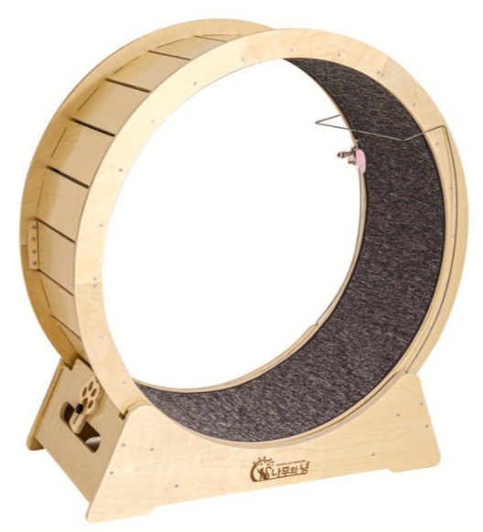
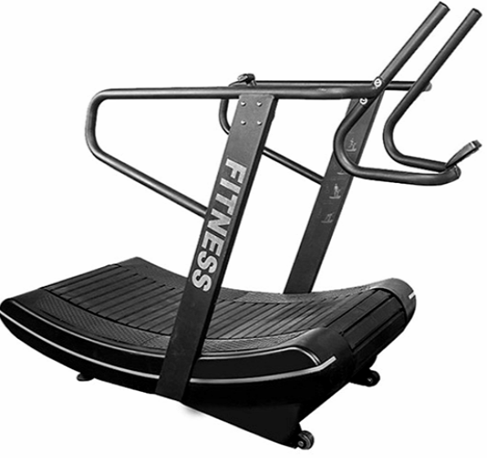
캣휠 형상 수정
→
기존의 있던 원형 캣휠에서 반타원형 프레임을 적용 시킴으로써 캣휠의 공간차지 단점을 보완

Slide 4


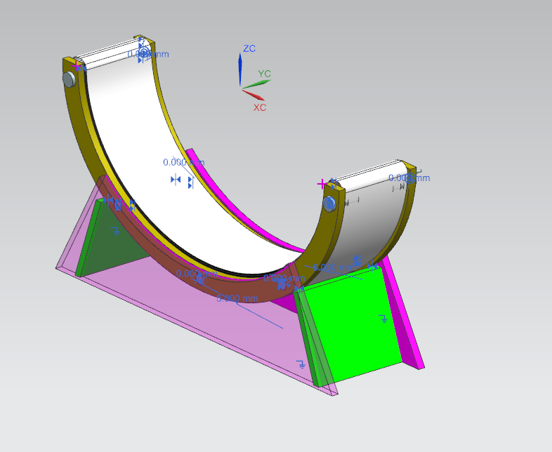
캣휠 모델링
벨트식 발판
반 타원형
런닝머신처럼 벨트를 이용한 캣휠
반 타원형 캣휠로 공간을 효율적으로 사용
Zwift
빈공간 활용
Zwift 컨텐츠 연동
받침대의 남는 공간을 아두이노, 센서 등 소프트웨어 장착

Slide 5
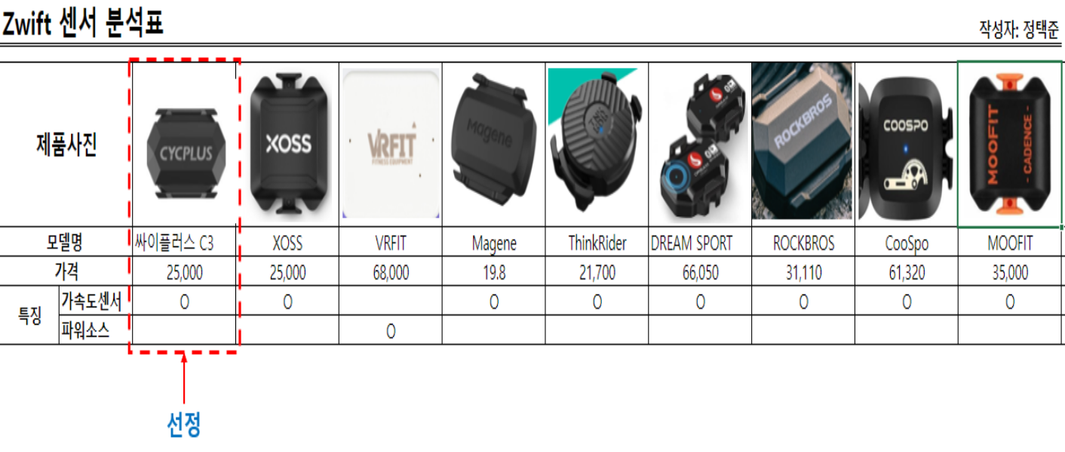
Zwift 센서 분석표
Zwift 센서 분류
가속도 센서: 휠의 RPM 값을 측정
파워소스: 가속도 센서 + 기어비 측정

Slide 6

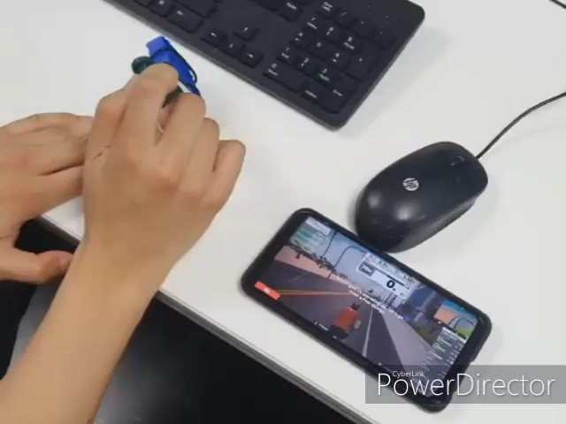
Zwift센서 부착 및 페달구동 시뮬레이션
부착된 센서가 회전수, 스피드 값을 측정
Zwift 앱으로 정보를 전달

Slide 7
차주 작업: 시제품 제작
벨트식 발판
프레임
보자기 천 사용
우드락
Zwift
축
Zwift 컨텐츠 연동
모델링 후 3D 프린터로 제작

Slide 8

예상되는 위험 및 문제점
낙상위험
반 타원형 캣휠을 사용하는 고양이의 낙상 위험 분석
캣휠의 고정력 및 흔들림
고양이가 캣휠을 사용할 때 흔들리지 않고 고정이 되어야 함
전동 런닝머신형 캣휠
구동중인 캣휠을 고양이의 의도에 따라 멈추는 기능

Slide 9
감사합니다
MIRIDESIGN
www.miridesign.com

